Slide 1
EL CORAZÓN
Alejandro Gómez Rodas
Fisioterapeuta y Kinesiólogo U.T.P
Profesional en Ciencias del Deporte y la Recreación U.T.P
Especialista en Actividad Física y Salud U.de.A

Slide 2
LOCALIZACIÓN DEL CORAZÓN
Órgano relativamente pequeño, del mismo tamaño que un puño cerrado
12 cm de largo
9 cm en su punto más ancho
6 cm de espesor
Peso promedio de:
250 g en mujeres adultas
300 g en hombres adultos
Descansa sobre el diafragma, cerca de la línea media de la cavidad torácica
Yace en el mediastino:
Masa de tejido que se extiende desde el esternón hasta la columna vertebral, entre los pulmones
Aproximadamente 2/3 del corazón se encuentran a la izquierda de la línea media del cuerpo

Slide 3
LOCALIZACIÓN DEL CORAZÓN
El vértice o punta (ápex) del corazón se dirige:
Abajo
Adelante
Izquierda
La base ancha se dirige:
Atrás
Arriba
Derecha

Slide 4
LOCALIZACIÓN DEL CORAZÓN
El corazón también tiene caras y bordes (márgenes):
Cara anterior:
Se ubica detrás del esternón y las costillas
Cara inferior:
Se ubica entre el vértice y el borde derecho y descansa principalmente sobre el diafragma
Borde derecho:
Mira hacia el pulmón derecho y se extiende desde la cara inferior hasta la base
Borde izquierdo:
Mira hacia el pulmón izquierdo y se extiende desde la base al ápice

Slide 5
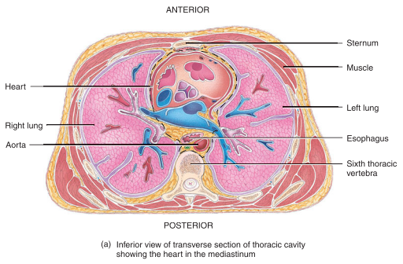

Slide 6
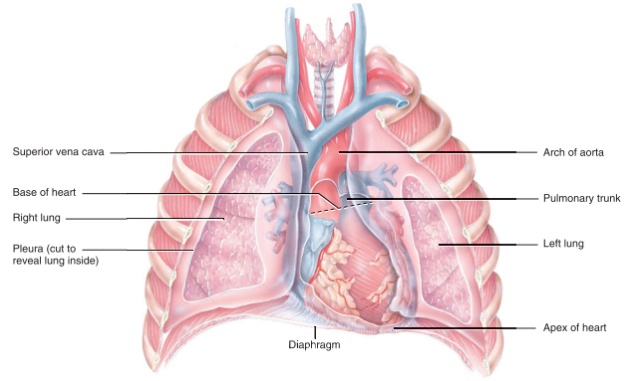

Slide 7
PERICARDIO
Membrana que protege y rodea al corazón
Mantiene el corazón en su posición en el mediastino, otorgando libertad de movimiento para la contracción
Se divide en dos partes:
Pericardio fibroso
Pericardio seroso

Slide 8
PERICARDIO
Pericardio fibroso:
Superficial, compuesto de tejido conectivo denso, irregular, poco elástico y resistente
Semejante a un saco, yace sobre el diafragma fijándose en él
Sus bordes libres se fusionan con el tejido conectivo de los vasos sanguíneos que entran y salen del corazón
Evita el estiramiento excesivo del corazón
Provee protección
Sujeta el corazón al mediastino

Slide 9
PERICARDIO
Pericardio Seroso:
Es más profundo, más delgado y delicado
Forma doble capa alrededor del corazón:
Capa parietal externa:
Se fusiona al pericardio fibroso
Capa visceral interna: (epicardio)
Es una de las capas de la pared cardíaca
Se adhiere fuertemente a la superficie del corazón
Entre las capas parietal y visceral del pericardio seroso existe una delgada película de líquido seroso
Sustancia producida por las células pericárdicas (líquido pericárdico) disminuye la fricción
El espacio entre la capa parietal y visceral se denomina: cavidad pericárdica

Slide 10
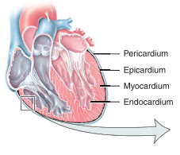

Slide 11
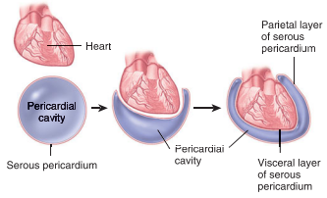

Slide 12
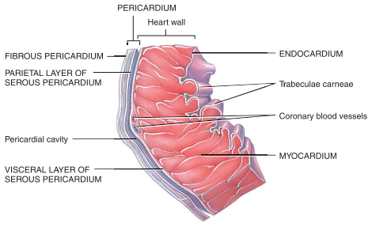

Slide 13
CAPAS DE LA PARED CARDÍACA
La pared cardíaca se divide en 3 capas:
Epicardio:
Lámina delgada y transparente, también conocida como capa visceral del pericardio seroso, formada por mesotelio y un delicado tejido conectivo que le otorga una textura suave y lisa
Miocardio:
Tejido muscular cardíaco, responsable de la acción de bombeo, sus células musculares son involuntarias. Se arremolinan en haces diagonales alrededor del corazón
Endocardio:
Fina capa de endotelio que yace sobre una delgada capa de tejido conectivo
Tapiza las cámaras cardíacas, formando una pared lisa y recubre las válvulas cardíacas
Se continúa con el endotelio de los grandes vasos que llegan y salen del corazón

Slide 15
CÁMARAS CARDÍACAS
El corazón tiene 4 cámaras:
2 Aurículas (atrios):
En la cara anterior de cada aurícula existe una estructura semejante a una pequeña bolsa denominada orejuela que aumentan levemente la capacidad de cada aurícula
2 ventrículos

Slide 16
SURCOS CARDÍACOS
Surcos:
En la superficie del corazón existen una series de surcos:
Contienen vasos sanguíneos y cantidad de grasa variable
Marcan los límites entre dos cámaras cardíacas
Surco coronario:
Profundo, rodea a casi todo el corazón, limita dos sectores:
Auricular (superior) y ventricular (inferior)
Surco interventricular anterior:
Hendidura poco profunda ubicada en la cara anterior del corazón, marca el límite entre el ventrículo izquierdo y el derecho
Surco interventricular posterior:
Delimita ambos ventrículos en la parte posterior del corazón

Slide 17
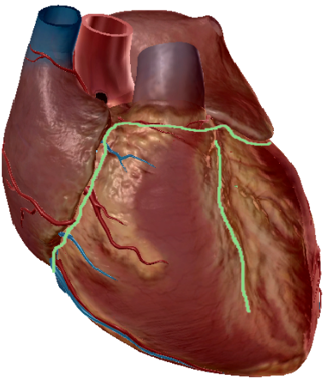

Slide 18
AURÍCULA DERECHA
Recibe sangre de 3 venas:
Vena cava superior
Vena cava inferior
Seno coronario
Las paredes anterior y posterior de la aurícula derecha difieren mucho entre sí:
La pared posterior es lisa
La pared anterior es trabeculada:
Por la presencia de crestas musculares denominadas músculos pectíneos, que también se extienden dentro de la orejuela

Slide 19
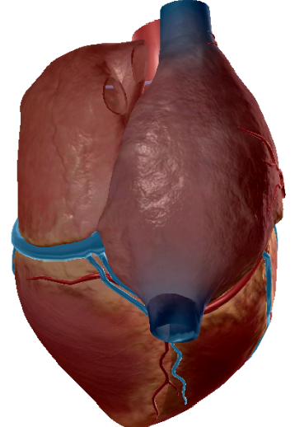
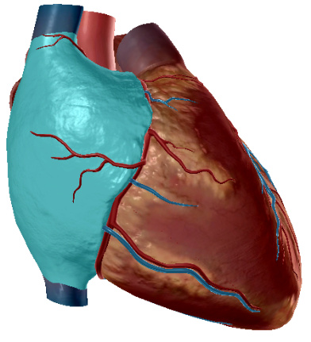
Vena Cava Superior
Seno Carotídeo
Aurícula Derecha
Aurícula Derecha
Vena Cava Inferior

Slide 20
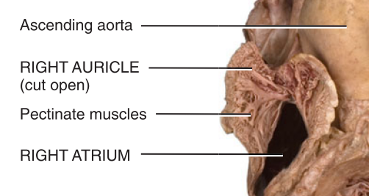

Slide 21
AURÍCULA DERECHA
Entre la aurícula derecha y la izquierda se encuentra un tabique delgado denominado:
Septum o tabique interauricular
Aquí se encuentra la fosa oval, remanente del foramen oval, comunicación interauricular fetal que se cierra luego del nacimiento
La sangre pasa de la aurícula derecha al ventrículo derecho a través de la:
Válvula tricúspide (porque tiene tres valvas o cúspides
Las válvulas están compuestas de tejido conectivo denso cubierto por endocardio

Slide 22
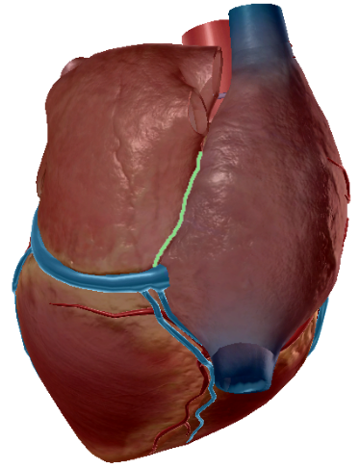
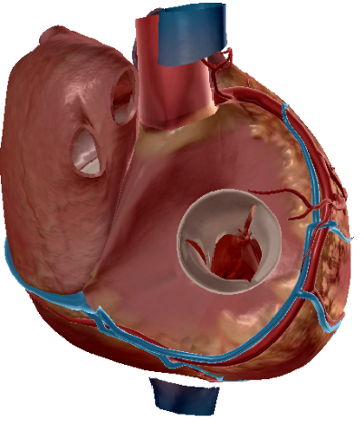
Válvula Tricúspide
Septum Interauricular

Slide 23
VENTRÍCULO DERECHO
Forma la mayor parte de la cara anterior del corazón
Contiene una serie de relieves internos formado por fibras musculares llamadas trabéculas carnosas
Algunas conforman el sistema de conducción cardíaco
Las cúspides de la válvula tricúspide se conectan con cuerdas tendinosas que a su vez se conectan con los músculos papilares
Se encuentra separado del ventrículo izquierdo por el septum interventricular
La sangre pasa del ventrículo derecho a través de la válvula pulmonar, hacia una gran arteria llamada tronco pulmonar, que se divide en las
Arteria pulmonar derecha
Arteria pulmonar izquierda

Slide 24
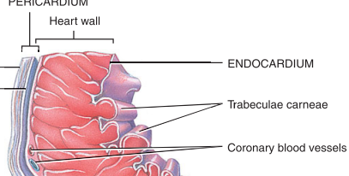
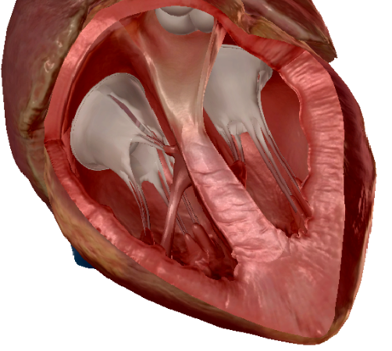
Cuerdas Tendinosas
Músculos Papilares
Septum Interventricular

Slide 25
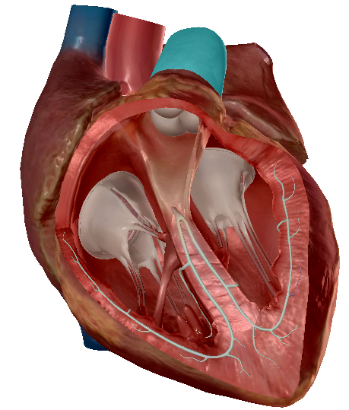
Tronco Pulmonar
Válvula Pulmonar

Slide 26
AURÍCULA IZQUIERDA
Forma la mayor parte de la base del corazón
Recibe sangre proveniente de los pulmones a través de 4 venas pulmonares
Su pared posterior es lisa
La pared anterior también es lisa, dado que los músculos pectíneos están confinados a la orejuela izquierda
La sangre pasa de la aurícula izquierda al ventrículo izquierdo por medio de la válvula bicúspide o mitral

Slide 27
VENTRÍCULO IZQUIERDO
Forma el vértice o ápex del corazón
Al igual que el ventrículo derecho, también contiene:
Trabéculas carnosas
Cuerdas tendinosas
Músculos papilares
La sangre pasa desde el ventrículo izquierdo a través de la válvula aórtica hacia la aorta ascendente, se dirige hacia las arterias coronarias que nacen de ella e irrigan al corazón

Slide 28
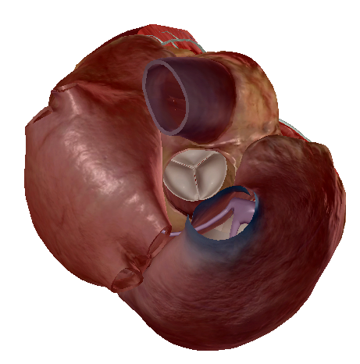
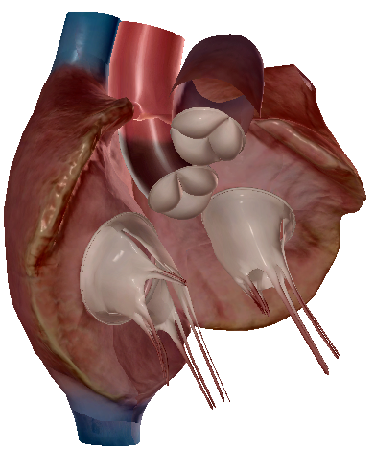
Válvula Aórtica
Válvula Aórtica

Slide 29
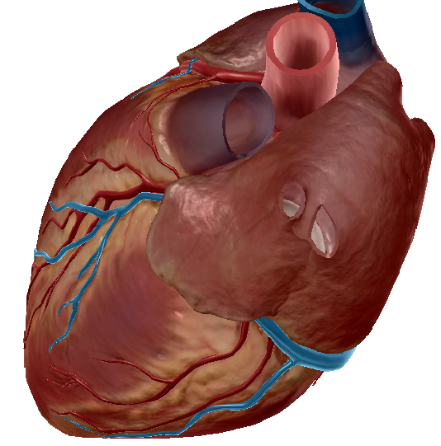
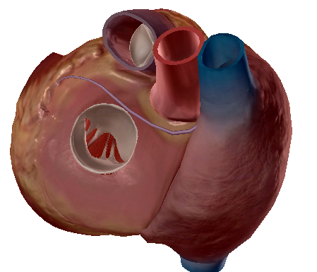
Válvula Mitral
Aurícula izquierda

Slide 30
www.youtube.com/watch?v=3HhM612sc3k
www.youtube.com/watch?v=5WJMXtul3WY

Slide 31
ESPESOR MIOCÁRDICO Y FUNCIÓN
Debido a que los ventrículos bombean sangre a mayor distancia, sus paredes son más gruesas
El ventrículo derecho tiene una carga de trabajo menor
Bombea sangre a pulmones con menor:
Distancia, presión y resistencia al flujo
Ventrículo izquierdo, todo lo contrario!
Forma de la luz del ventrículo izquierdo: circular
Formal de la luz del ventrículo derecho: semilunar

Slide 32
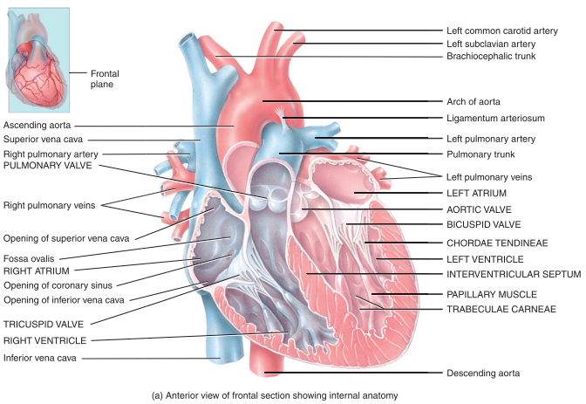

Slide 33
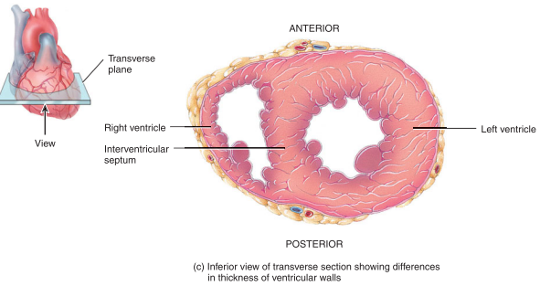

Slide 34
ESQUELETO FIBROSO DEL CORAZÓN
La pared cardíaca también tiene tejido conectivo denso, forma:
Esqueleto fibroso del corazón
Cuatro anillos de tejido conectivo denso
Rodean a las válvulas cardíacas, las fusionan entre sí y las unen al tabique interventricular
Evita el sobreestiramiento de las válvulas
Sirven como punto de inserción a fibras musculares cardíacas
Sirven como aislante eléctrico entre aurículas y ventrículos

Slide 35
